Slide 1
УЛИЧНЫЙ ФОНАРЬ
УРОК ИЗОБРАЗИТЕЛЬНОГО ИСКУССТВА
ДЛЯ 7 КЛАССА
Автор: Фоменко Ирина Аркадьевна
ГБОУ СОШ№176
Санкт-Петербург
2013

Slide 2
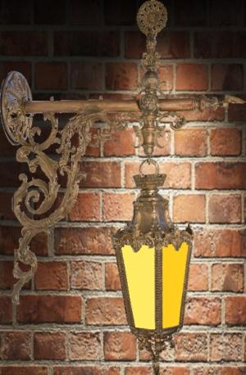
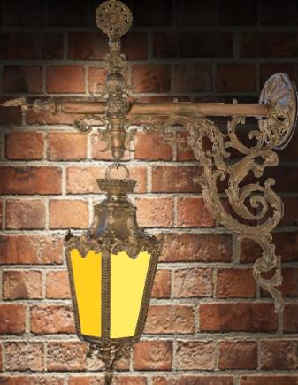
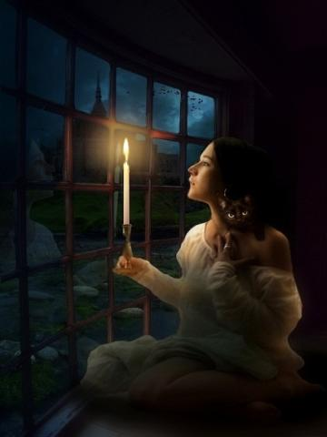
Средне-
вековая
Европа

Slide 3
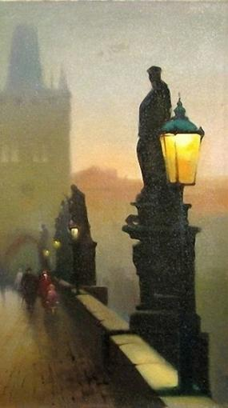
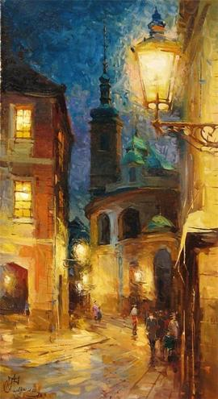
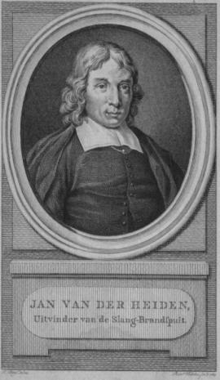
Ян ван дер Хейден
(5 марта 1637 - 25 марта 1712)
Разработал проект уличного освещения Амстердама посредством масляных фонарей. Освещение Хейдена просуществовало без изменений - с 1669 по 1840 годы

Slide 4
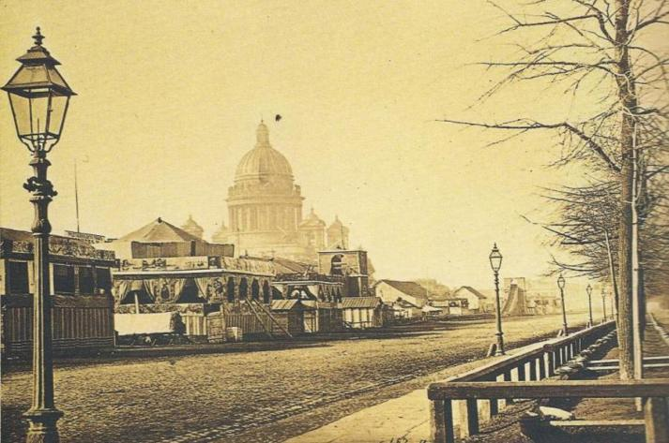
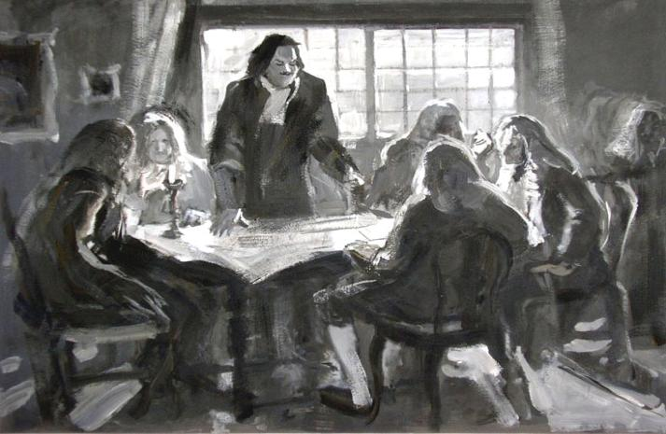
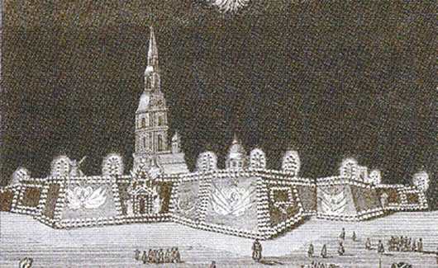
1706-1723 годы
Появление масляных уличных фонарей
в Петербурге

Slide 5
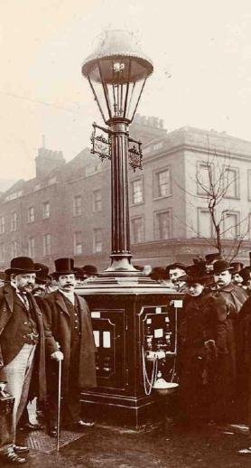
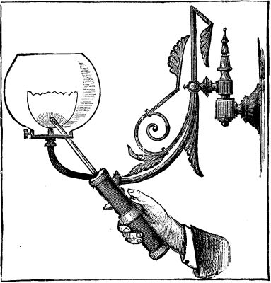
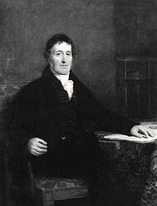
Уи́льям Мёрдок
21.08. 1754 — 15.11.1839
В 1792 году впервые осуществил сухой перегон каменного угля, а 1803 году использовал полученный при перегоне газ для освещения завода в Сохо в Бирмингеме.

Slide 6
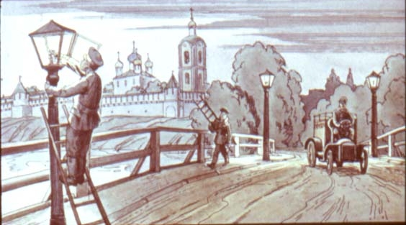

Slide 7
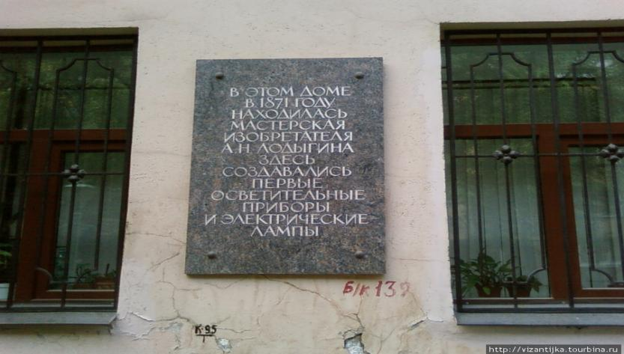
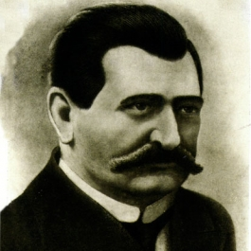
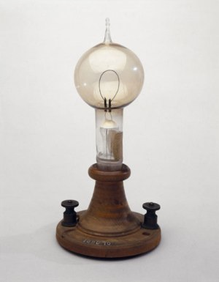
Александр Николаевич Лодыгин
(18.10.1847-13.03.1923)
– российский электротехник,
создатель лампы накаливания.

Slide 8
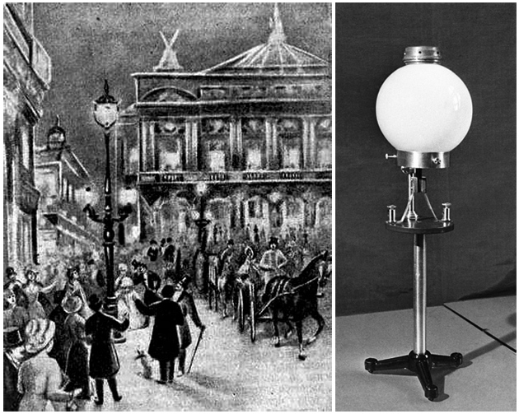

Slide 9
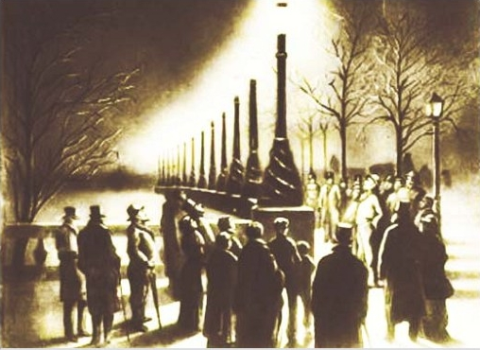

Slide 10
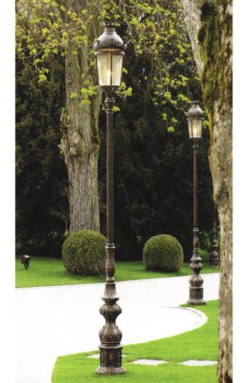
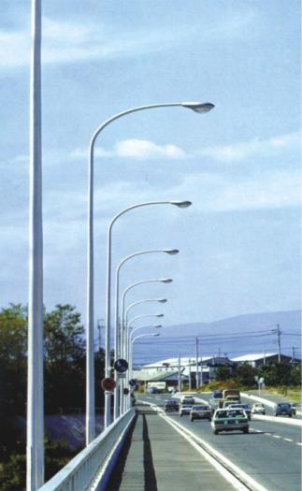

Slide 11
ЗАДАНИЕ:
СОЗДАТЬ
ДИЗАЙН УЛИЧНОГО ФОНАРЯ,
ДЛЯ УСТАНОВКИ
В ОПРЕДЕЛЁННОМ МЕСТЕ

Slide 12
Где могут быть установлены данные фонари?

Slide 13
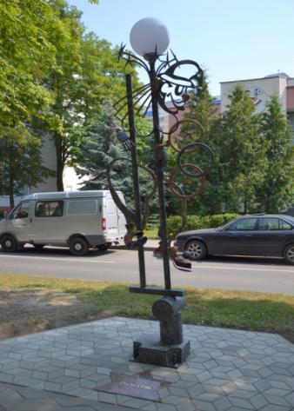
Где могут быть установлены данные фонари?

Slide 14
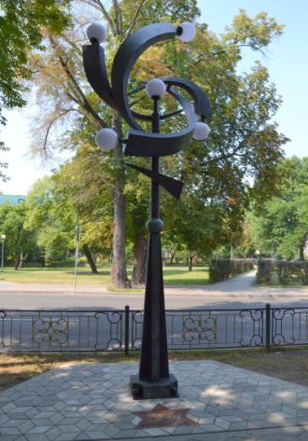
Где могут быть установлены данные фонари?

Slide 15
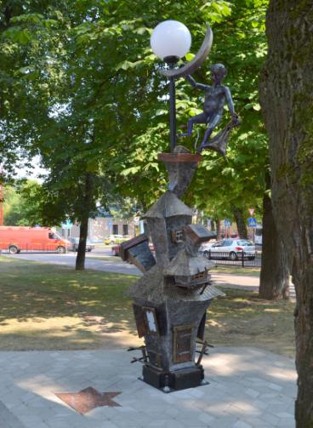
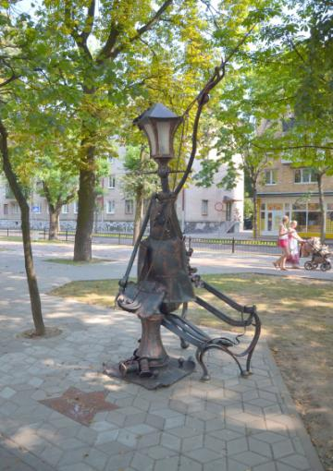
Где могут быть установлены данные фонари?

Slide 16
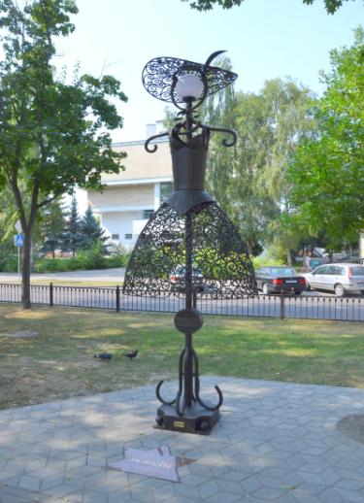
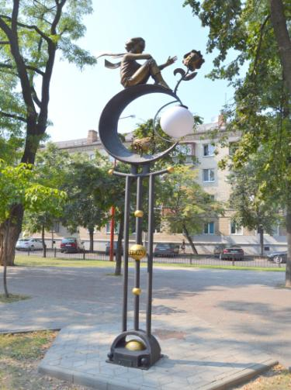
Где могут быть установлены данные фонари?

Slide 17
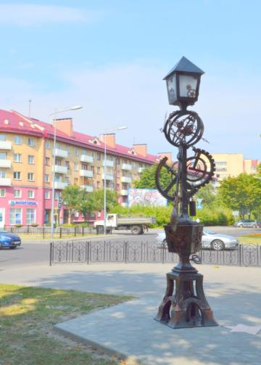
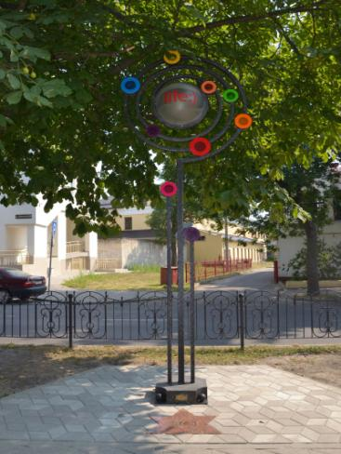
Где могут быть установлены данные фонари?

Slide 18
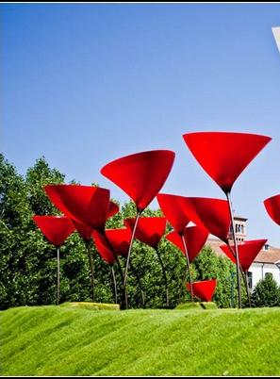
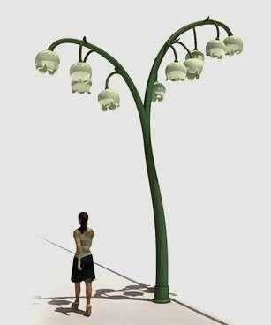
Где могут быть установлены данные фонари?

Slide 19
ЭТАПЫ РАБОТЫ НАД СОЗДАНИЕМ ФОНАРЯ

Slide 20
На листе бумаги, сложенном вдвое, придумать и нарисовать форму тумбы

Slide 21
Нарисовать форму столба и светильников

Slide 22
Вырезать фонарь из черной бумаги, дорисовать детали декора

Slide 23
ВАРИАНТЫ
РАБОТ УЧАЩИХСЯ

Slide 24
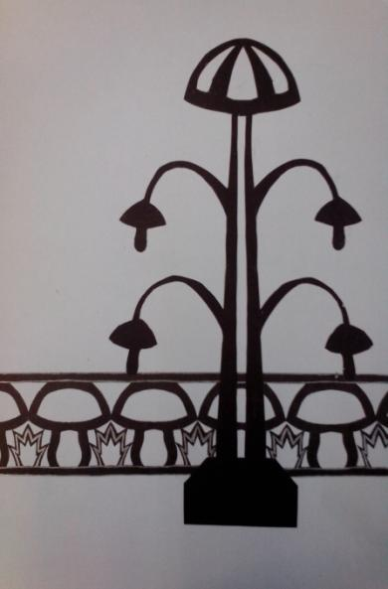
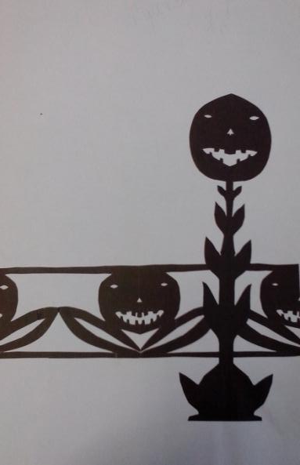

Slide 25
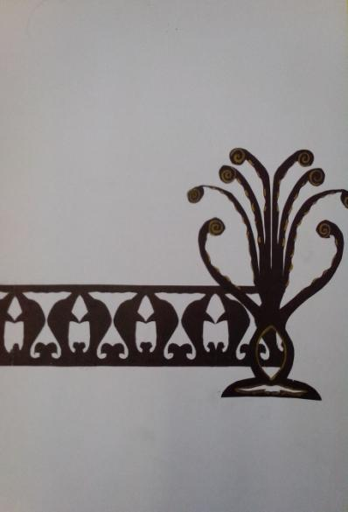
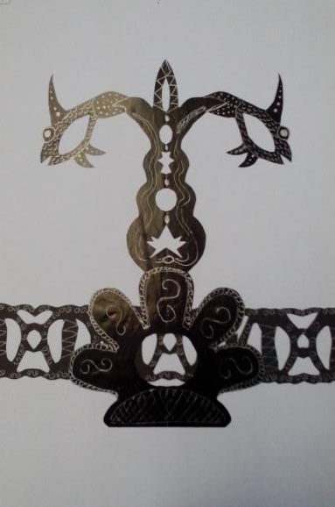

Slide 26
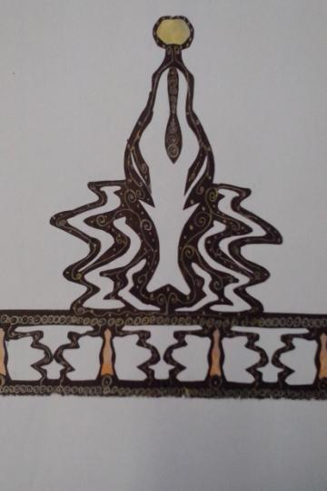
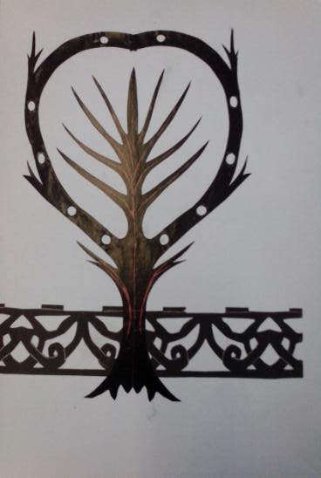

Slide 27
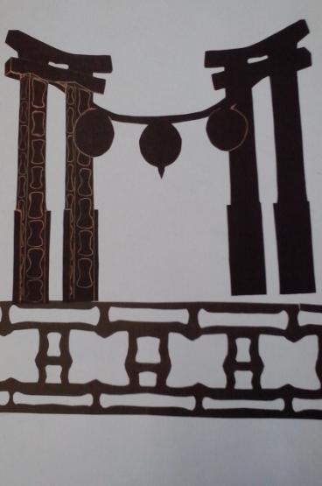
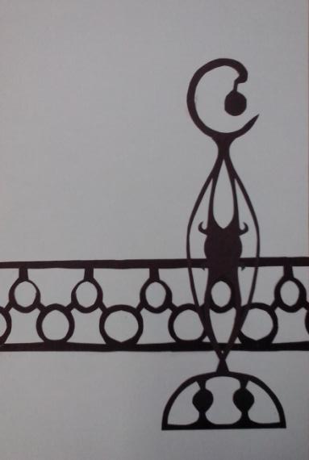

Slide 28
ВАРИАНТЫ
УСТАНОВКИ ФОНАРЯ:
У кафе
У аптеки
В детском саду
На набережной
В зоопарке
В автомастерской
На остановке
Около школы
9. На развилке дорог
10. В парке
11. Около цирка
12. Около храма
13. Около булочной
14. Около аквапарка
15. В аэропорту
16. На вокзале

